Slide 1
TEMEL MATEMATİK-I
Ayşe Cansev ÖZDEMİR

Slide 2
ALANLAR

Slide 3


ALAN

Slide 4
ÜÇGENDE ALAN

Slide 5
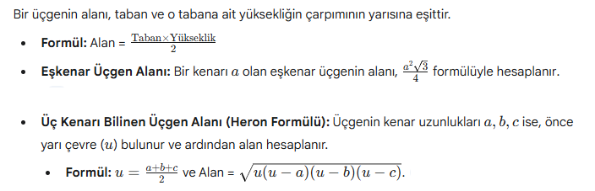
ÜÇGENDE ALAN

Slide 6
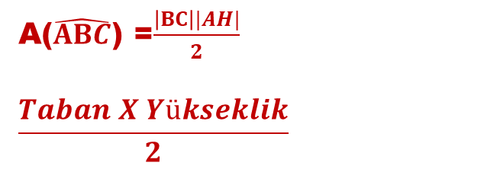
ÜÇGENDE ALAN
A($\hat{ABC}$) =$\frac{\left|BC\right||AH|}{2}$
$$\frac{Taban X Yükseklik}{2}$$
A
h
B
C
H

Slide 7

ÜÇGENDE ALAN
A($\hat{ABC}$) =$\frac{\left|BC\right|h}{2}$
A
h
B
C
H

Slide 8
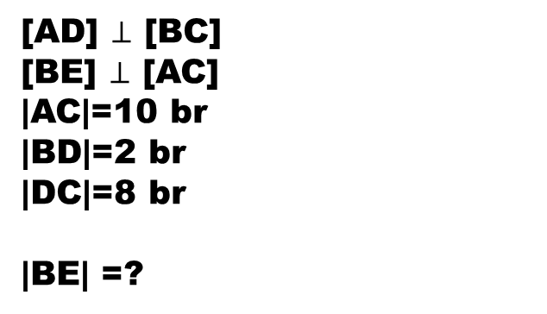
ÖRNEK
[AD] $⊥$ [BC]
[BE] $⊥$ [AC]
|AC|=10 br
|BD|=2 br
|DC|=8 br
|BE| =?
A
E
B
C
D

Slide 9
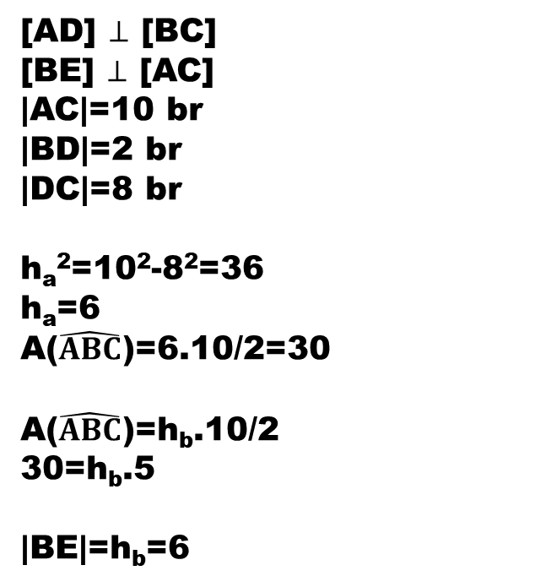
ÖRNEK
ÇÖZÜM YÖNTEMİ
[AD] $⊥$ [BC]
[BE] $⊥$ [AC]
|AC|=10 br
|BD|=2 br
|DC|=8 br
h_{a}²=10²-8²=36
h_{a}=6
A($\hat{ABC}$)=6.10/2=30
A($\hat{ABC}$)=h_{b}.10/2
30=h_{b}.5
|BE|=h_{b}=6
A
10
h_{a}
E
h_{b}
B
C
2
D
8

Slide 10
ÖRNEK
|AB|=12 br
|BC|=4 br
|AD|=6 br
|HC| =?
A
H
B
C
D

Slide 11
ÖRNEK
ÇÖZÜM YÖNTEMİ
|AB|=12 br
|BC|=4 br
|AD|=6 br
A(ABC)=6.4/2=12
A(ABC)=x.12/2=6x
6x=12
x=2
A
12
H
6
x
B
4
C
D

Slide 12
ÖRNEK
ABC üçgeninin alanı nedir?
A
11
X+2
B
X+1
C

Slide 13
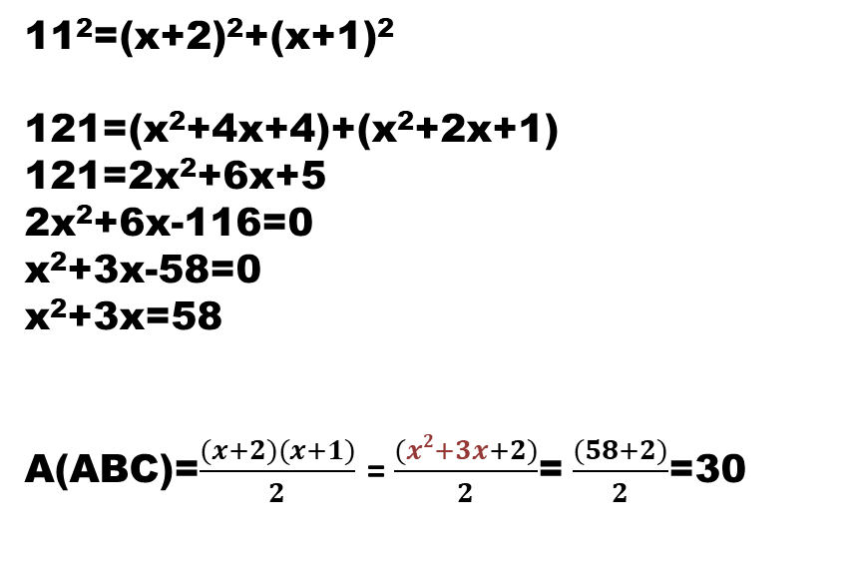
ÖRNEK
ÇÖZÜM YÖNTEMİ
A
11²=(x+2)²+(x+1)²
121=(x²+4x+4)+(x²+2x+1)
121=2x²+6x+5
2x²+6x-116=0
x²+3x-58=0
x²+3x=58
A(ABC)=$\frac{(x+2)(x+1)}{2}$ = $\frac{(x2+3x+2)}{2}$= $\frac{(58+2)}{2}$=30
11
X+2
B
X+1
C

Slide 14

EŞKENAR ÜÇGENİN ALANI
A
A($\hat{ABC}$)=$\frac{\text{a}\text{2}\sqrt{3}}{4}$
a
a
B
C
a

Slide 15
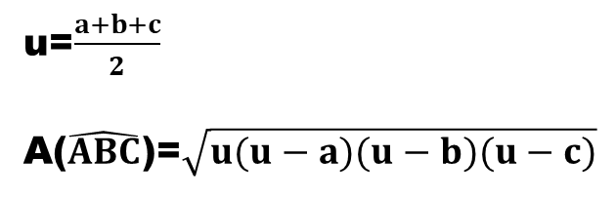
ÜÇ KENARI BELLİ OLAN ÜÇGENİN ALANI
A
u=$\frac{a+b+c}{2}$
A($\hat{ABC}$)=$\sqrt{u(u−a)(u−b)(u−c)}$
c
b
B
C
a

Slide 16
ÇOKGENLER

Slide 17
ÇOKGENLER
Kenar doğrularının hiçbiri çokgeni kesmiyorsa dışbükey (konveks) çokgen denir

Slide 18
ÇOKGENLER
Çokgenin bazı kenar doğruları çokgeni kesiyorsa bu tür çokgenlere içbükey (konkav) çokgen denir
A
B

Slide 19
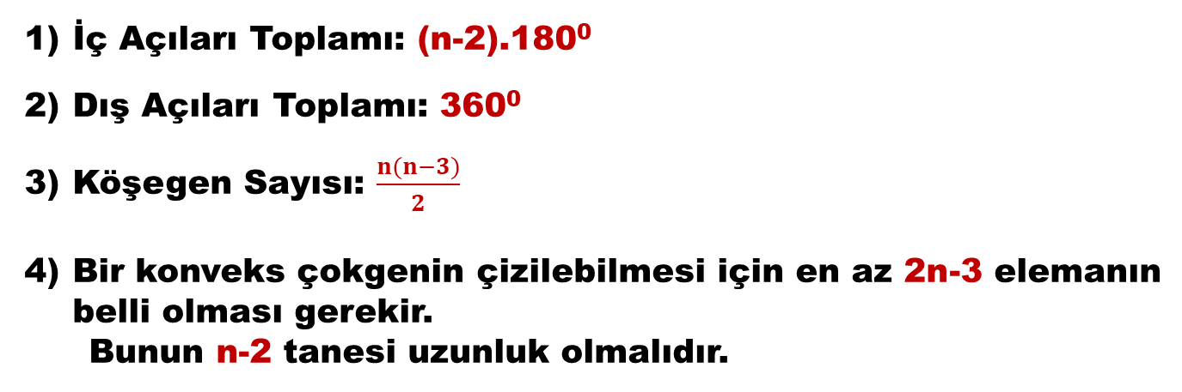
KONVEKS VE ÇOKGENİN ÖZELLİKLERİ
n kenar sayısı n ≥3 olmak üzere;
İç Açıları Toplamı: (n-2).180⁰
Dış Açıları Toplamı: 360⁰
Köşegen Sayısı: $\frac{n(n−3)}{2}$
Bir konveks çokgenin çizilebilmesi için en az 2n-3 elemanın belli olması gerekir.
  Bunun n-2 tanesi uzunluk olmalıdır.

Slide 20
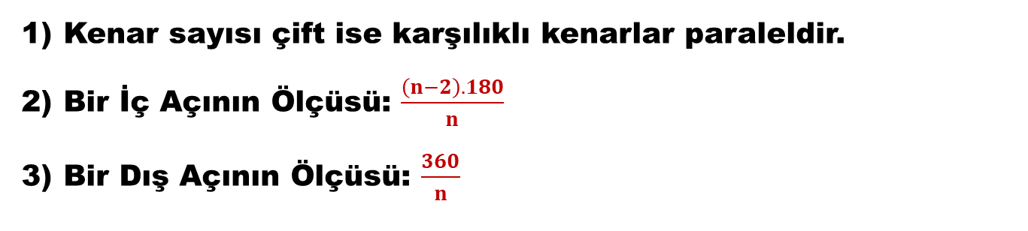
DÜZGÜN KONVEKS VE ÇOKGENİN ÖZELLİKLERİ
Bütün kenar uzunlukları ve açıları eşit olan çokgene Düzgün Çokgen denir.
n kenar sayısı n ≥3 olmak üzere;
Kenar sayısı çift ise karşılıklı kenarlar paraleldir.
Bir İç Açının Ölçüsü: $\frac{\left(n−2\right).180}{n}$
Bir Dış Açının Ölçüsü: $\frac{360}{n}$

Slide 21

DÜZGÜN KONVEKS VE ÇOKGENİN ÖZELLİKLERİ
4) Alanı: $\frac{ah}{2}$n
A
O
h
B
a
C

Slide 22


ÖRNEK
Köşegen sayısı kenar sayısının 10 katından 11 eksiğine eşit olan konveks çokgenin köşegen sayısı kaçtır?
$\frac{\text{n}\text{(}\text{n}\text{−3)}}{2}$=10n-11
n²-3n=20n-22
n²-23n+22=0
n=22
$\frac{\text{n}\text{(}\text{n}\text{−3)}}{2}$= $\frac{\text{22}\text{(22−3)}}{2}$=209
Köşegen Sayısı: $\frac{n(n−3)}{2}$

Slide 23
DÖRTGENLER

Slide 24
DÖRTGEN
Dört kenarlı çokgene dörtgen denir
A
D
B
C

Slide 25
DÖRTGENİN ÖZELLİKLERİ
Bir dörtgenin iç ve dış açılarıyla ilgili temel özellikler şunlardır:
1) İç Açılarının Toplamı: 360 derece
Bir dörtgenin dört köşesinde bulunan iç açıların hepsini topladığımızda sonuç her zaman üç yüz altmış derece olur.
Bu özellik, tüm dörtgen türleri için geçerlidir: kare, dikdörtgen, yamuk, eşkenar dörtgen veya herhangi bir başka dörtgen.
2) Dış Açılarının Toplamı: 360 derece
Bir dörtgenin her köşesinde, iç açının dış tarafında kalan açıyı oluşturduğumuzda, bu dört dış açının toplamı da yine üç yüz altmış dereceye eşittir.
Bu özellik yalnızca dörtgenlere değil, tüm konveks çokgenlere ait evrensel bir kuraldır.
İç Açıları Toplamı: 360⁰
Dış Açıları Toplamı: 360⁰

Slide 26
ÇEMBER

Slide 27
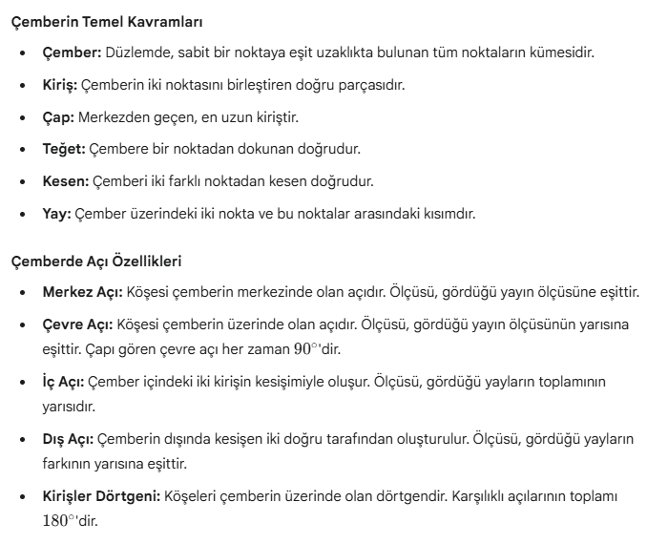
ÇEMBER

Slide 28
ÇEMBER
Bir düzlemde; sabit bir noktadan eşit uzaklıkta bulunan tüm noktalar kümesine çember denir

Slide 29
ÇEMBER
Kiriş: Çemberin iki noktasını birleştiren doğru parçasına denir. [CD] kirişi gibi
T
Teğet
O
A
B
Çap
D
C
Kiriş
Kesen
K
L

Slide 30
ÇEMBER
Çap: Merkez noktadan geçen, en uzun kirişe denir.
T
Teğet
O
A
B
Çap
D
C
Kiriş
Kesen
K
L

Slide 31
ÇEMBER
Kesen: Çemberi iki noktada kesen doğruya denir.
T
Teğet
O
A
B
Çap
D
C
Kiriş
Kesen
K
L

Slide 32
ÇEMBER
Teğet: Çemberi bir noktadan kesen doğruya denir.
T
Teğet
O
A
B
Çap
D
C
Kiriş
Kesen
K
L

Slide 33
ÇEMBER
Yay: Bir çemberin farklı iki noktası ile bunlar arasındaki noktalardan oluşan kümeye denir.
T
Teğet
O
A
B
Çap
D
C
Kiriş
Kesen
K
L
Yay

Slide 34
ÇEMBERDE AÇI ÖZELLİKLERİ

Slide 35
ÇEMBERDE AÇI ÖZELLİKLERİ
Merkez Açı: Köşesi çemberin merkezinde olan açıya denir.
Merkez Açının Ölüçüsü: Gördüğü yayın ölçüsüne eşittir.
A
α
O
α
B

Slide 36
ÇEMBERDE AÇI ÖZELLİKLERİ
Çevre Açı: Köşesi çemberin üzerinde olan açıya denir.
Çevre Açının Ölüçüsü: Gördüğü yayın ölçüsünün yarısına eşittir.
A
α/2
K
α
O
B

Slide 37
ÇEMBERDE AÇI ÖZELLİKLERİ
Çapı gören çevre açının ölçüsü 90⁰
A
O
B
C

Slide 38

ÇEMBERDE AÇI ÖZELLİKLERİ
α
Teğet –Kiriş Açı: m($\hat{ABC}$)= $\frac{m\hat{(BKA)}}{2}$ =
B
C
α
2α
K
A

Slide 39
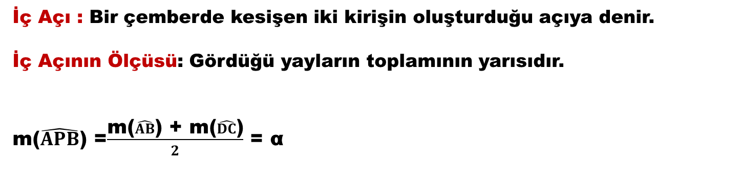
ÇEMBERDE AÇI ÖZELLİKLERİ
İç Açı : Bir çemberde kesişen iki kirişin oluşturduğu açıya denir.
İç Açının Ölçüsü: Gördüğü yayların toplamının yarısıdır.
m($\hat{APB}$) =$\frac{\text{m}\text{(}\hat{AB}\text{) + }\text{m}\text{(}\hat{DC}\text{)}}{2}$ = α
A
D
α
α
P
C
B

Slide 40

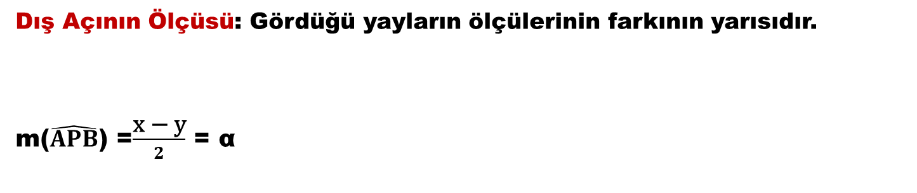
ÇEMBERDE AÇI ÖZELLİKLERİ
Dış Açının Ölçüsü: Gördüğü yayların ölçülerinin farkının yarısıdır.
m($\hat{APB}$) =$\frac{\text{x}\text{ − }\text{y}}{2}$ = α
A
α= $\frac{\text{x}\text{ − }\text{y}}{2}$
P
x
y
B

Slide 41
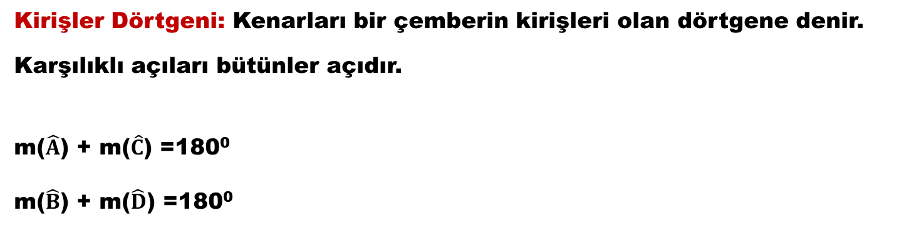
ÇEMBERDE AÇI ÖZELLİKLERİ
Kirişler Dörtgeni: Kenarları bir çemberin kirişleri olan dörtgene denir.
Karşılıklı açıları bütünler açıdır.
m($\hat{A}$) + m($\hat{C}$) =180⁰
m($\hat{B}$) + m($\hat{D}$) =180⁰
A
B
D
C

Slide 42
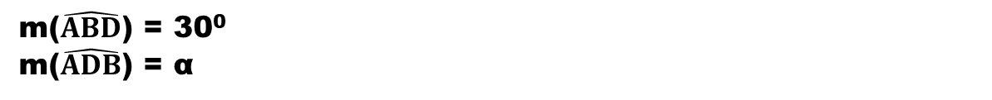
ÖRNEK
m($\hat{ABD}$) = 30⁰
m($\hat{ADB}$) = α
A
30
α
O
D
B
C

Slide 43
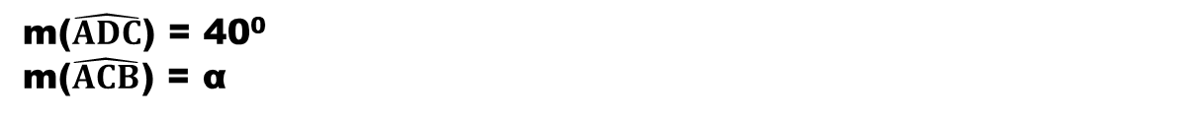
ÖRNEK
ÇÖZÜM YÖNTEMİ
m($\hat{ADC}$) = 40⁰
m($\hat{ACB}$) = α
A
50
40
α
O
D
B
C

Slide 44
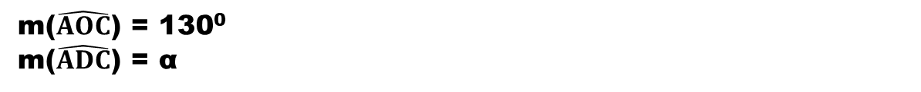
ÖRNEK
m($\hat{AOC}$) = 130⁰
m($\hat{ADC}$) = α
D
α
C
130⁰
A
O
B

Slide 45


ÖRNEK
ÇÖZÜM YÖNTEMİ
m($\hat{AOC}$) = 130⁰
m($\hat{ADC}$) = α
D
α
115⁰=>230⁰/2= m($\hat{AC}$)/2
C
130⁰
A
230⁰=> 360-130= m($\hat{AC}$)
O
B

Slide 46
DAİRE

Slide 47
DAİRE ÖZELLİKLERİ
Bir çemberin sınırladığı bölgeye daire denir
r
O

Slide 48
DAİRE ÖZELLİKLERİ
Dairenin Alanı : πr²
Dairenin Çevresi : 2πr
r
O

Slide 49
DAİRE ÖZELLİKLERİ
O
α
Daire Dilimi, Yay Parçası Alanı : πr²α/360
r

Slide 50
ÖRNEK
O merkezli dairede okla gösterilen bölge, okla gösterilmeyen bölgenin 9 katı ise α açısı nedir?
O
α

Slide 51
ÖRNEK
ÇÖZÜM YÖNTEMİ
Πr²(360-α)/360
O
Πr²(360-α)/360=9(πr²α/360)
α= 36
α
πr²α/360

